Slide 1
Universidade de Évora
Escola de Ciências Sociais
Departamento de Psicologia
Mestrado em Psicologia
Área de especialização: Psicologia Clínica e da Saúde
Dissertação
Estilos de Personalidade, Vergonha, Culpa e Suicidalidade em Adultos da Comunidade
Marta Isabel Frutuoso Abreu
Orientação: Prof. Doutor Rui C. Campos
Évora, 2014

Slide 2
1. Parte Teórica Capítulo I - Estilos de Personalidade, depressão e suicidalidade 1.1. Estilos de personalidade introjetivo e anaclítico
1. PARTE TEÓRICA
Capítulo I
Desenvolvimento da personalidade
Interação complexa entre as tarefas inerentes a duas linhas desenvolvimentais
Capítulo II
2. PARTE EMPÍRICA
Dentro dos limites da normalidade, os indivíduos poderão colocar maior ênfase num destes processos de desenvolvimento
Capítulo III
Relacionamento
Autodefinição
Capítulo IV
Capítulo V
Capítulo VI
Integração
Bem-estar psicológico e normalidade
Configurações básicas da personalidade:
3. CONCLUSÕES
Introjetiva
Anaclítica
Exagero na enfase atribuída a uma das linhas
Vulnerabilidade à psicopatologia
(Blatt, 1990, 2008)

Slide 3
1. Parte Teórica Capítulo I - Estilos de Personalidade, depressão e suicidalidade 1.2. Estilos de personalidade e depressão
1. PARTE TEÓRICA
Depressão organiza-se em torno de duas grande temáticas
(Blatt, 2004; Blatt & Zuroff, 1992)
Capítulo I
Capítulo II
2. PARTE EMPÍRICA
Problemas interpessoais
Sentido comprometido do Self
Capítulo III
Capítulo IV
Capítulo V
Depressão anaclítica
Depressão Introjetiva
Capítulo VI
Diversos estudos transversais (e.g., Besser & Priel, 2003, 2005; Campos, Besser, & Blatt, 2010), longitudinais (e.g., Besser, Priel, Flett, & Wiznitzer, 2007; Besser, Vliegen, Luyten, & Blatt, 2008; Yao, Fang, Zhu, & Zuroff, 2009) e experimentais (e.g., Besser, Guez & Priel, 2008; Franche & Dobson, 1992; Zuroff & Mongrain, 1987), bem como algumas meta-análises (e.g., Nietzel & Harris, 1990; Ouimette & Klein, 1993) demonstram que níveis elevados de dependência e/ou auto-criticismo criam vulnerabilidade à depressão.
3. CONCLUSÕES

Slide 4
1. Parte Teórica Capítulo I - Estilos de Personalidade, depressão e suicidalidade 1.3. Estilos de personalidade suicidalidade
Alguns estudos
Campos, Besser e Blatt (2012)
Num estudo com 105 adultos portugueses, concluíram que níveis elevados de auto-criticismo encontravam-se positivamente associados com a suicidalidade, e que o distress desempenha um papel mediador na relação auto-criticismo – suicidalidade.
Klomek et al. (2008)
Concluíram que adolescentes suicidas apresentam níveis significativamente mais elevados tanto de uma vulnerabilidade autocrítica como de uma vulnerabilidade dependente, em comparação com os pacientes não-suicidas e adolescentes da comunidade.
A dependência, em contraste, apenas apresenta uma relação indireta com a suicidalidade.

Slide 5
1. Parte Teórica Capítulo II – Culpa e Vergonha, Personalidade e Suicidalidade 1.1. Culpa, Vergonha e Psicopatologia
Vergonha
Helen Block Lewis
(1971)
Culpa
Diferença
“EU fiz algo horrível”
“Eu FIZ ALGO HORRÍVEL”
Papel que o self desempenha ao experienciá-las
EMOÇÃO DESADAPTATIVA
EMOÇÃO ADAPTATIVA OU DESADAPTATIVA?

Slide 6
1. Parte Teórica Capítulo II – Culpa e Vergonha, Personalidade e Suicidalidade 1.2. Estilos de personalidade introjetivo e anaclítico, culpa e vergonha
Lewis (2003)
2 estilos cognitivos
2 estilos afetivos
“Field-dependence”
“Field-independence”
“Shame-proneness”
“Guilt-proneness”
Esta descrição apresenta semelhanças com a descrição que Blatt (1990, 2008) faz dos tipos de funcionamento cognitivo característicos de cada estilo de personalidade (introjetivo e anaclítico)
(Lewis, 2003; Tangney, 1998)

Slide 7
1. Parte Teórica Capítulo II – Culpa e Vergonha, Personalidade e Suicidalidade 1.3. Culpa, Vergonha e Suicidalidade
Vergonha
Fortemente associada à suicidalidade devido ao seu carácter desadaptativo
Vergonha como fator precipitante do suicídio mais saliente e descrito com mais frequência nas prisões e centros de detenção (Ivanoff, 1989; Lester, 1997).
2. É comum experienciar vergonha após tentativas de suicídio falhadas, o que constitui um fator de risco para novas tentativas (Harris & Barraclough, 1997; Samuelsson, Wiklander, Asberg, & Saveman, 2000; Suorninen, Isometsã, Suokas, Haukka, & Achte Lonnqvist, 2004).
Culpa
Preditor da presença de ideação suicida e tentativa de suicídio entre os veteranos do exército combatentes no Vietnam (Hendin & Haas, 1991)
Culpa demonstrou uma relação mais forte com a ideação suicida do que a vergonha (Bryan, Morrow, Etienne & Ray-Sannerud, 2012)

Slide 8
2. Parte Empírica Capítulo III – Objetivos da investigação
Com base nos pressupostos anteriores, o presente estudo foca-se no impacto dos dois estilos centrais da personalidade (introjetivo e anaclítico) de acordo com a perspetiva de Sidney Blatt (1990, 2008) na suicidalidade e o efeito mediador das emoções vergonha e culpa na relação entre os dois estilos da personalidade e a suicidalidade.
Neste estudo de cariz longitudinal, testar-se-á um modelo de previsão da Suicidalidade, através da Modelação de Equações Estruturais (SEM) (Hoyle & Smith, 1994) em que se postula que a culpa, a vergonha e a depressão desempenham um papel mediador na relação entre necessidade e auto-criticismo e a suicidalidade numa amostra de adultos da comunidade residentes em Portugal, com idades compreendidas entre os 18 e os 65 anos de idade.

Slide 9
2. Parte Empírica Capítulo III – objetivos da investigação
Personalidade
Depressão
Culpa
Vergonha
Avaliados no momento 1
Suicidalidade
Avaliados no momento 2
Espera-se que o modelo proposto se ajuste aos dados de forma satisfatória e que se verifique uma relação indireta entre:
Necessidade suicidalidade, através da depressão e da vergonha.
Auto-criticismo suicidalidade, através da depressão, da vergonha e
da culpa.

Slide 10
2. Parte Empírica Capítulo III – Objetivos da investigação

Slide 11
2. Parte Empírica Capítulo IV – Metodologia 2.1. participantes e procedimentos

Slide 12
2. Parte Empírica Capítulo IV – Metodologia 2.1. Participantes e procedimentos
Recolha Amostra
2 momentos
3 meses de intervalo
Momento 1
225 sujeitos inicialmente contactados;
207 sujeitos de amostra final
Idades
(M=35.01, SD=12.49)
97 sexo masculino
110 sexo feminino
18 protocolos eliminados:
- Falta de informação sociodemográfica;
- Número excessivo de itens omissos;
- Response sets
Escolaridade
(M=11,52, SD=3,24)
Momento 2
Dos 207 sujeitos que participaram no primeiro momento, 12 deles demonstraram-se indisponíveis:
Amostra final composta por 195 sujeitos

Slide 13
2. Parte Empírica Capítulo IV – metodologia 2.1. Participantes e procedimentos
Procedimentos
Participantes foram abordados em diversos locais públicos;
Foram informados genericamente dos objetivos da investigação;
Os que aceitaram participar assinaram um termo de consentimento informado de participação voluntária e anónima na investigação;
A aplicação dos questionários foi individual.
Ordem de apresentação dos questionários foi aleatória;

Slide 14
2. Parte Empírica Capítulo IV – metodologia 2.2. Instrumentos de medida
Questionário Sociodemográfico
Test of Self-Conscious Affect (TOSCA)
Questionário Experiências Depressivas (QED)
Escala de Depressão do Centro de Estudos Epistemológicos (CED-D)
Questionário de Comportamentos Suicidários – Revisto (QCS-R)

Slide 15
2. Parte Empírica Capítulo IV – Metodologia 2.3. Estratégia de análise de dados
Correlacionaram-se as variáveis a incluir no modelo entre si (Tabela 2);
Correlacionaram-se também as variáveis demográficas com as variáveis relativas à suicidalidade;
Em seguida, com o software AMOS 21 e através da Modelação de Equações Estruturais (SEM) (Hoyle & Smith, 1994), testou-se o modelo proposto (Figura 1);
Foi especificada uma variável latente Suicidalidade, com quatro indicadores:
- ideação/tentativa de suicídio;
- ideação recente;
- intensão suicida;
- probabilidade futura de vir a cometer uma tentativa de suicídio.
As restantes variáveis no modelo correspondem a variáveis observadas.
Controlou-se a variância comum entre a depressão e os dois tipos de emoção.

Slide 16
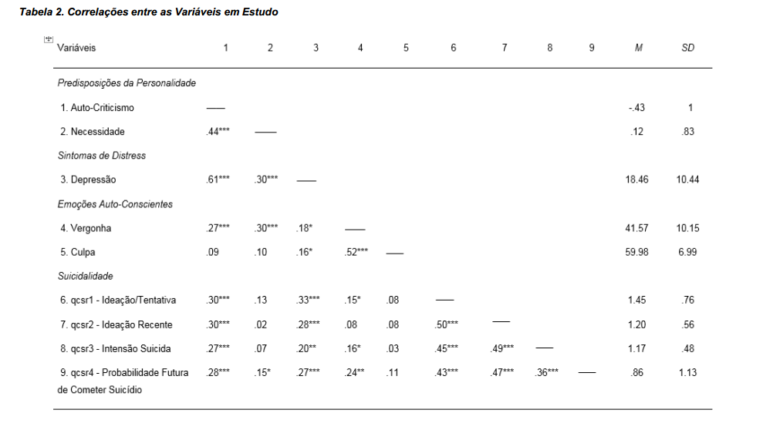
2. Parte Empírica Capítulo V – Resultados 2.1. Análise preliminar

Slide 17
2. Parte Empírica Capítulo V – Resultados 2.2. teste do modelo através de modelação de equações estruturais
Legenda. Os retângulos indicam as variáveis observadas e o círculo largo representa a variável
latente. Os círculos pequenos dizem respeito aos resíduos (e) ou distúrbios (d). As setas
bidirecionais indicam covariância, e as unidirecionais indicam ligações direcionais hipotéticas.
Foram utilizados parâmetros de probabilidade máxima normalizados. As estimativas indicadas
a negrito são estatisticamente significativas.

Slide 18
2. Parte Empírica Capítulo VI – Discussão
Verificamos que o auto-criticismo se encontrava positivamente associado com a depressão e que esta última desempenhava um papel mediador na associação entre auto-criticismo suicidalidade.
Indivíduos Introjetivos
Enfase na autodefinição
“Duros e implacáveis”
(Blatt, 2008)
Quando exageradas e desadaptativas
Depressão
Vulnerabilidade à Psicopatologia
Elevados níveis de perfecionismo
Vulneráveis ao fracasso e a sentimentos de vergonha
Podem contribuir para a suicidalidade
(Blatt, 1993, 2008)

Slide 19
2. Parte Empírica Capítulo VI – Discussão
Contrariamente aos resultados de alguns estudos prévios (e.g. Loas & Defélice, 2012; Klomek et al., 2008), o estilo de personalidade anaclítica, não se relacionou com a suicidalidade.
Literatura ambígua no que toca a esta relação.
Verificamos também que a depressão se associa significativamente com a suicidalidade.
Vivência depressiva motivação para desejar a morte (Coimbra de Matos,
2001);
Reação omnipotente à realidade das perdas (objetais e narcísicas) (Coimbra de Matos, 2001);
Ataque ao objeto internalizado à parte má do objeto (Siqueira, 2007).
Amputação do EU

Slide 20
2. Parte Empírica Capítulo VI – Discussão
A vergonha, tal como a depressão, assumiu um papel mediador na relação entre o auto-criticismo e a suicidalidade, contudo bastante mais fraco que o papel que a depressão assumiu nessa relação.
Indivíduos predispostos a experienciar vergonha
Procuram a perfeição e o sucesso
Resposta ao fracasso
(Kohut, 1971; Morrison, 1989)
Quando se sentem inferiores e/ou falhados
Avaliação negativa
Afeto depressivo
Risco suicidário
(Gilbert, Pehl & Allan, 1994)

Slide 21
2. Parte Empírica Capítulo VI – Discussão
A culpa não se relacionou com a suicidalidade nem com os estilos de personalidade (introjetivo e anaclítico).
Constructo avaliado pelo
TOSCA pode ter um carácter adaptativo.
Sugere

Slide 22
2. Parte Empírica Capítulo VI – Discussão
Limitações aos Estudo
Conveniência
1ª - Amostra
2ª - Tempo decorrido entre aplicações
3ª - Utilização exclusiva de medidas de autorrelato
4ª - TOSCA na avaliação da culpa
Não clínica
Não representativa da população
Insuficiente
Desvantagem
Baseia-se numa visão adaptativa desta emoção
(Woien et al., 2008)

Slide 23
2. Parte Empírica Capítulo VI – Discussão
Aspetos Positivos
1ª - Amostra
2ª - Utilização de um design longitudinal
Apresenta número equivalente de participantes de ambos os sexos
Fraca mortalidade experimental
Sugestões Futuras
1ª - Utilização de outros métodos de recolha de dados (e.g. entrevistas);
2ª - Necessidade de espaçar, em termos temporais, os dois momentos da recolha de dados;
3ª - Utilização de uma amostra clínica;
4ª - Adaptar e utilizar um instrumento capaz de avaliar uma vertente mais desadaptativa da culpa (Freguson & Crowley, 1997; Tangney & Dearing, 2002).

Slide 24
3. Conclusões
Suicídio – Fenómeno multifatorial, dependente de diversas variáveis psicológicas:
Personalidade;
Depressão;
Emoções desadaptativas.
Estilo de personalidade introjetivo relaciona-se com a suicidalidade, sendo essa relação mediada pela depressão e pela vergonha.
Estilo de personalidade anaclítico, de acordo com alguns estudos, contrariamente a outros, não se relacionou com a suicidalidade.
Apesar da vergonha assumir um papel mediador na relação auto-criticismo suicidalidade, a depressão assume um papel mais forte e preponderante, enfraquecendo o efeito da vergonha.
Implicações Clínicas
Importância da avaliação da vergonha e da depressão em indivíduos potencialmente em risco.

